Slide 1


Предложения к концепции государственной программы развития сельских территорий
Заседание Комиссии РСПП по агропромышленному комплексу
6 марта 2019
Евгения Викторовна Серова
Директор ИнАгИс
evserova@hse.ru
https://inagres.hse.ru/

Slide 2
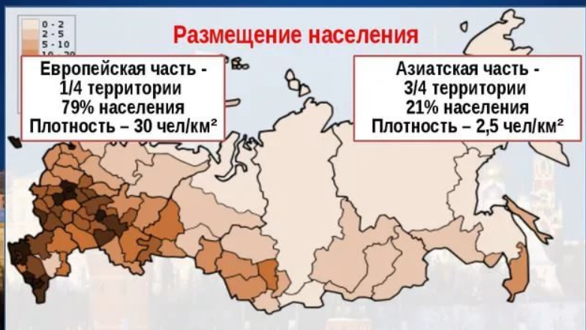
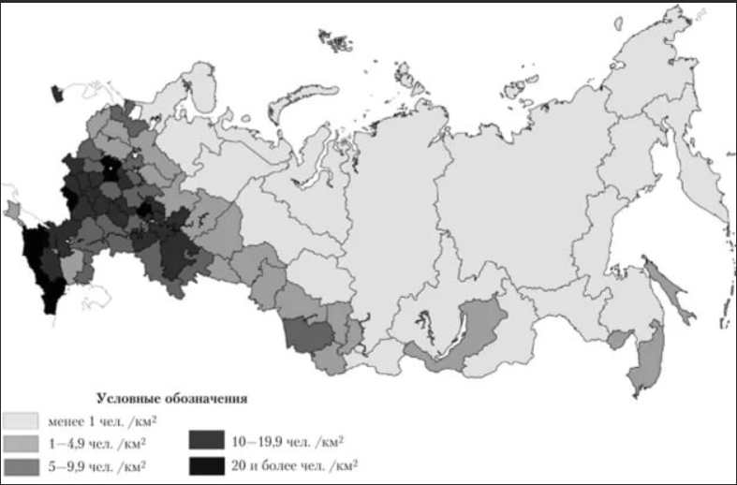
Факты
Плотность сельского населения, 2015

Slide 3
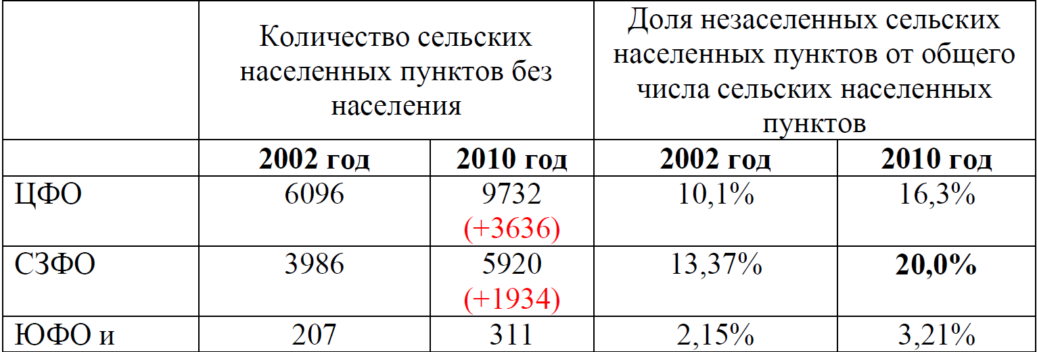
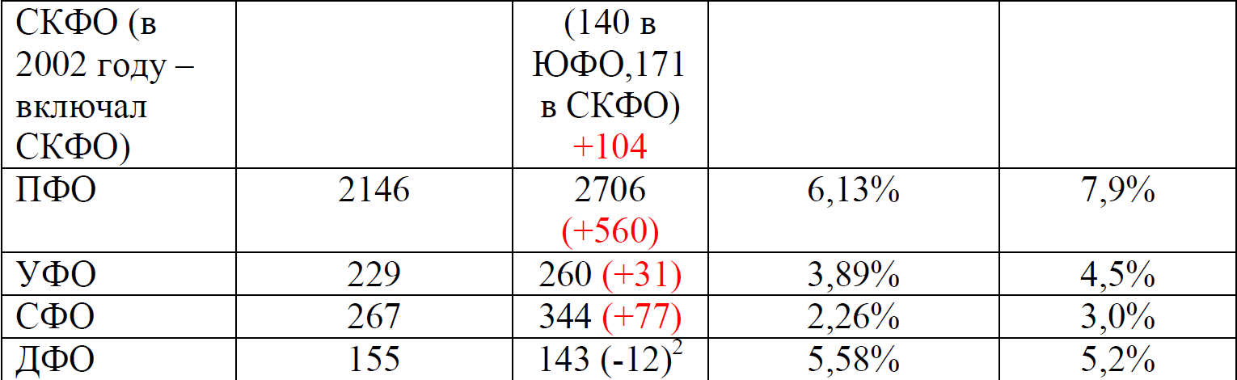

Факты
Вымирающие деревни

Slide 4
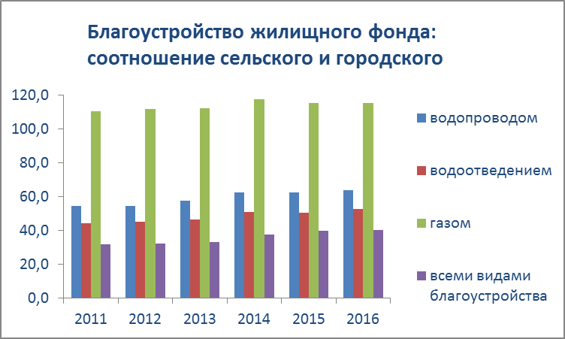
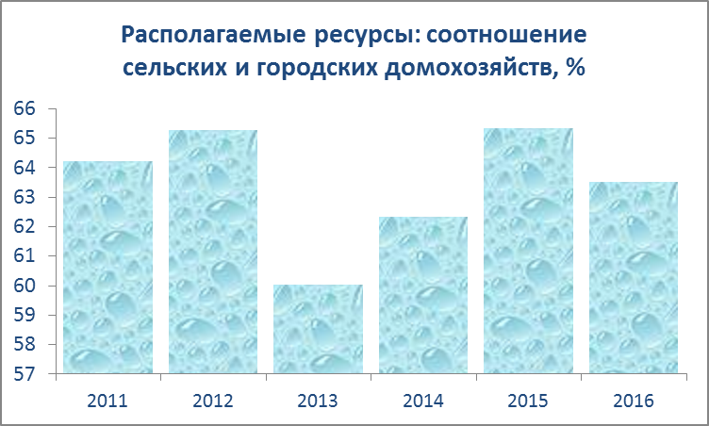
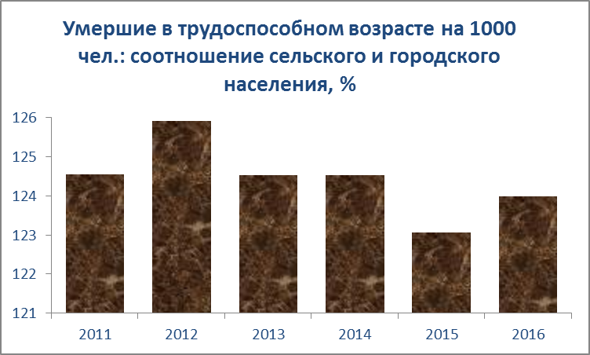

Факты
Уровень жизни сельского населения

Slide 5
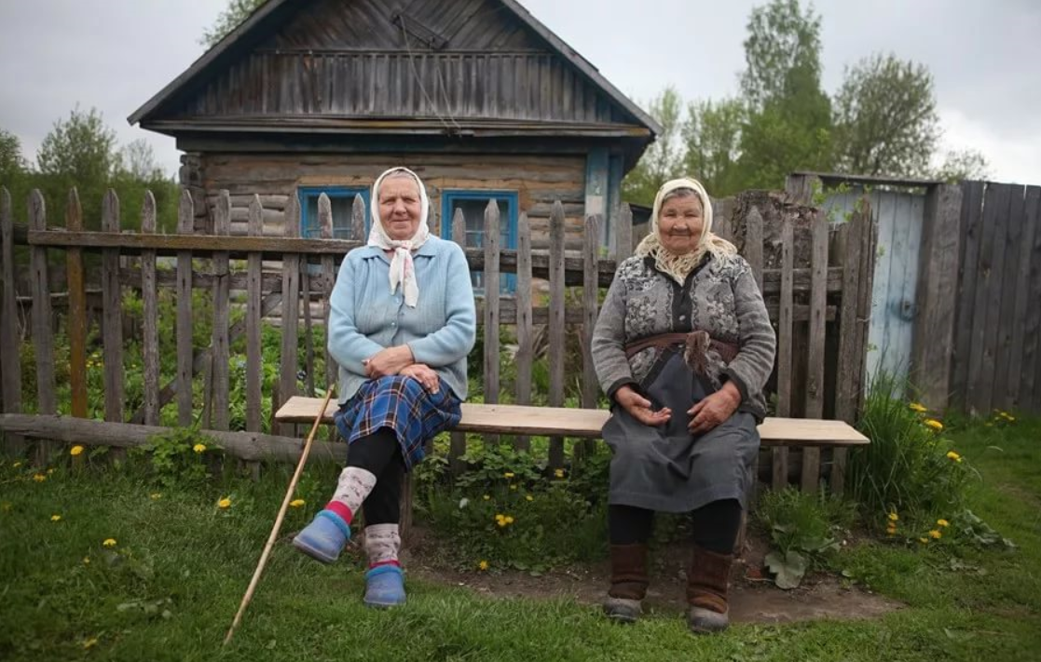
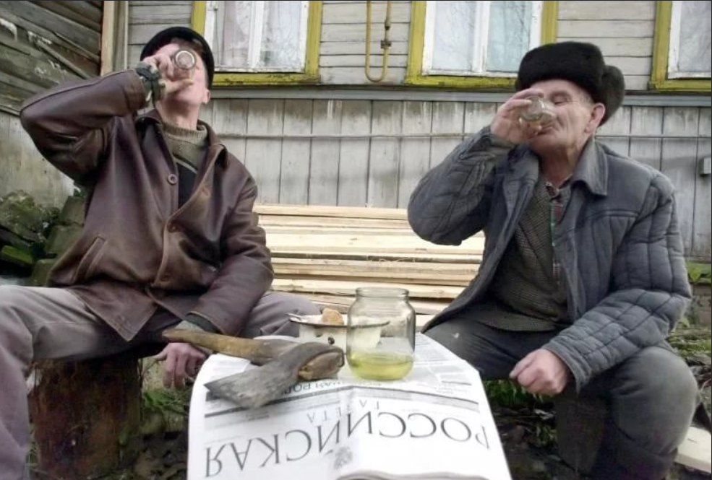
Факты
Качество рабочей силы в сельской местности
Возраст
Квалификация
Порочные круги бедности и девиантное поведение

Slide 6
Основополагающие нормативные документы
Президент Российской Федерации В. В. Путин в Послании Федеральному Собранию Российской Федерации 1 марта 2018 года поставил задачу «особое внимание уделять социальному, инфраструктурному развитию сельских территорий»
Стратегии устойчивого развития сельских территорий Российской Федерации на период до 2030 года (распоряжение Правительства Российской Федерации от 2 февраля 2015 г. № 151-р)
Стратегия пространственного развития, целью которой является обеспечение устойчивого и сбалансированного пространственного развития Российской Федерации, направленного на сокращение межрегиональных различий в уровне и качестве жизни населения
Президентом Российской Федерации В.В. Путиным дано поручение Правительству Российской Федерации в срок до 1 июня 2019 года разработать и утвердить государственную программу развития сельских территорий
Рекомендации Комитета Государственной Думы Российской Федерации по федеративному устройству и вопросам местного самоуправления (решение №88/8 от 5 февраля 2019 г.)
Формирование современного облика сельских территорий должно быть обеспечено развитием новых технологий, задачи по которым также включены в Указ № 204 (ускорение технологического развития страны, увеличение числа организаций, осуществляющих технологические инновации, обеспечение ускоренного внедрения цифровых технологий в экономике и социальной сфере).
Послание Президента Федеральному Собранию 20 февраля 2019 года
    преодолением бедности
    медицинская помощь должна стать доступной во всех
    все школы России должны иметь не просто доступ в сеть, а высокоскоростной интернет
    программа «Земский учитель»

Slide 7
Новые подходы
Вторичное заселение сельских территории, создание условий, делающих сельскую местность привлекательной для жизни
Необходимость выравнивания основных показателей уровня благосостояния в городе и селе
Применение новейших технологических решений в комплексном обустройстве сельских территорий
    Широкополосный интернет
    Удаленный доступ к образовательным ресурсам и медицинским услугам
    Автономные решения по энерго- и водоснабжению
Аквтивизация местной инициативы в развитии сесльских территорий, проектный подход

Slide 8



